Slide 1
Biologiya
Biologiya darslarida muammoli ta’lim texnologiyalari yordamida o‘quvchilarning tabiiy fanlar bo‘yicha savodxonligini shakllantirish

Slide 2
Biologiya
1. Muammoli ta’lim texnologiyasining o‘ziga xos xususiyatlari
3. Biologiyani o‘qitishda muammoli darslardan foydalanish yo‘llari
4. Muammoli darslarga qo‘yiladigan talablar
2. Muammoli metodlar

Slide 3
Biologiya
Muammoli darslarning muvaffaqiyati quyidagi omillarga bog‘liq:
Muayyan mavzuga oid o'quv materialini muammolashtirish
Muammoli vaziyatlarni vujudga keltirish orqali o'quvchilarning bilish faoliyatini faollashtirish
Ta’lim jarayonini o'yin, mehnat faoliyati bilan uyg'unlashtirish
O'qituvchi tomonidan muammoli metodlardan o'z o'rnida va samaraii foydalanish ko'nikmasiga ega bo'lish
Muammoli vaziyatni hal etish yuzasidan muammoli savollar zanjirini tuzish va mantiqiy ketma-ketlikda o'quvchilarga bayon etish

Slide 4

Biologiya
O‘qitish jarayoniga muammoli darslarni qo‘llash uchun o‘qituvchi quyidagi masalalarni hal qilishi lozim
01
O‘quv dasturi bo‘yicha qaysi mavzularni muammoli dars shaklida o‘tish mumkinligini belgilash
Mavzu matnidagi masalalar bo‘yicha muammoli vaziyatni keltirib chiqadigan savollar, topshiriqlarni aniqlashi, bunda didaktikaning ilmiylik, mantiqiy ketma-ketlik, izchillilik tamoyillariga amal qilishi
02
03
O‘quvchilarning bilish faoliyatini faollashtirish va boshqarishni ta’minlaydigan vosita va usullarni aniqlashi, ulardan o‘z o‘rnida va samarali foydalanish yo‘llarini belgilashi

Slide 5
Biologiya
1
2
3
O‘quvchilarning avval o‘zlashtirgan bilimlarini muammoni hal etishda ijodiy qo‘llab, yangi bilimlarini egallash ko‘nikmalari
Izlanuvchanligi, qiziqishi, motivlari, mantiqiy tafakkuri, ijodiy faoliyati, aqliy kamoloti, zakovatini rivojlantirishdan iborat.
Bilimlarni ijodiy o‘zlashtirish va amalda qo‘llash malakasi
Muammoli darslarning didaktik maqsadi

Slide 6

Biologiya
Muammoli vaziyatlarni vujudga keltirishning turli usullari
Olimlarning fikrlari asosida muammoli vaziyatlarni vujudga keltirish
Analogiya usuli
Tahlil va sintez usuli
Ajablanarli faktlarni bayon etish orqali mustaqil fikr yuritishni vujudga keltirish
O‘tkazilgan tajriba natijasida mohiyatni aniqlash
Muammoli savolni ilgari surish

Slide 7
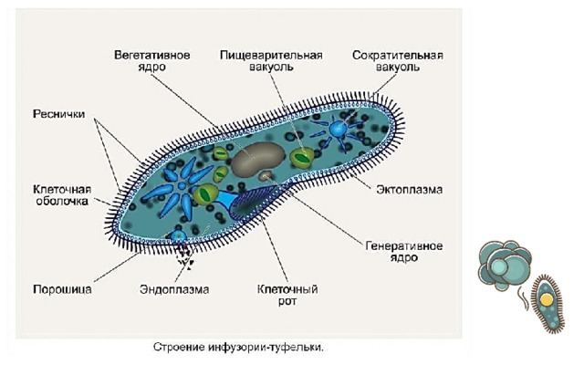
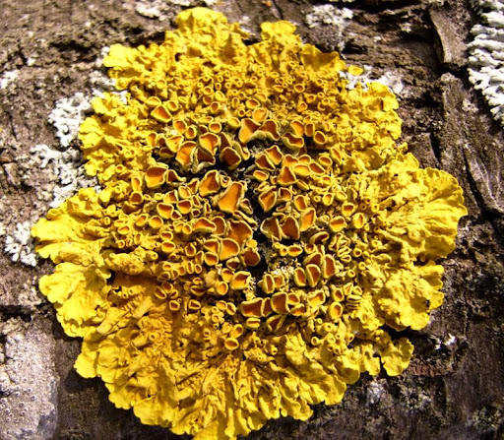
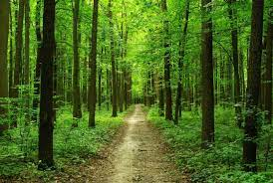
Biologiya
Olimlarning fikrlari asosida muammoli vaziyatlarni vujudga keltirish
Analogiya usuli
Tahlil va sintez usuli

Slide 8
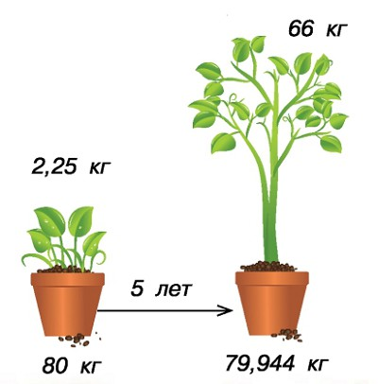
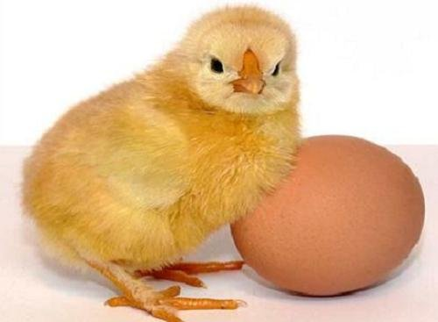
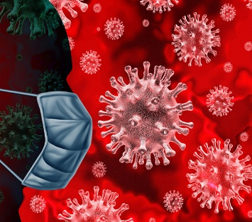
Biologiya
Ajablanarli faktlarni bayon etish orqali mustaqil fikr yuritishni vujudga keltirish
O‘tkazilgan tajriba natijasida mohiyatni aniqlash
Muammoli savolni ilgari surish
VAN GELMONT tajribasi
500g
750kg

Slide 9
Biologiya
MUAMMOLI DARS “ Aqliy hujum” QUYIDAGI BOSQICH ASOSIDA TASHKIL ETILADI
01
04
Psixologik jihatdan bir-biriga yaqin bo‘lgan o‘quvchilardan teng sonli kichik guruhlarini shakllantirish
O‘quvchilarning muammoli vaziyatlarni hal etish bo‘yicha axborotlarini tinglash
02
05
Kichik guruhlarga muammoli savollardan iborat bo‘lgan o‘quv topshiriqlarini tarqatish va ularni topshiriqning didaktik maqsadi bilan tanishtirish
Kichik guruhlar o‘rtasida o‘quv bahsi va munozara o‘tkazish
06
03
Umumiy xulosa yasash
O‘quvchilarning bilish faoliyatini o‘quv muammolarini hal etishga yo‘naltirish

Slide 10

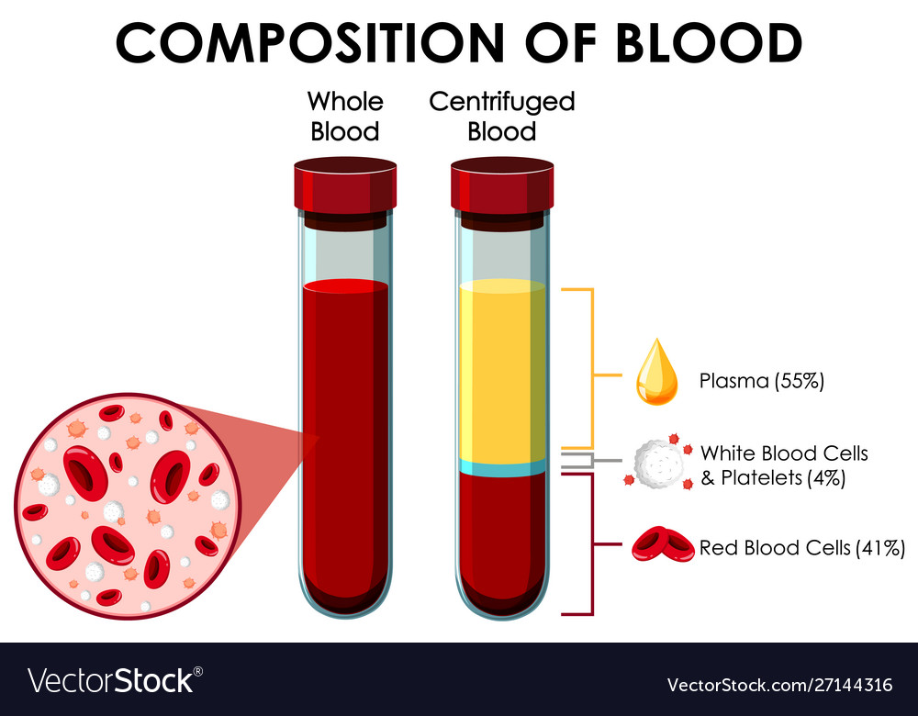
Biologiya
Muammoli savol.
Ota farzandini maktabgacha ta’lim muassasasiga joylashtirish uchun tibbiy hujjat tayyorlash jarayonida tibbiy ko‘rik natijasiga ko‘ra farzandi IV-qon guruhli ekanligi ma’lum bo‘ldi. Ota o‘zining tasavvuriga ko‘ra, o‘zi II-qon guruhiga, turmush o‘rtog‘i esa III-guruhga mansubligini hisobga olib, turmush o‘rtog‘idan shubhalanib, ushbu masalani hal etib berish va nikohni bekor qilish to‘g‘risida sudga murojaat qildi.

Slide 11

Biologiya
Muammoli savol.
Avtohalokat tufayli jarohat olgan bemorga qon quyish zarurati tug‘ildi. Tekshiruv natijasida bemor qoni I-guruhga mansubligi aniqlandi, donorlik qilmoqchi bo‘lgan uning turmush o‘rtog‘iniki esa IV-guruh ekanligi aniqlandi. Ushbu holatda qon qiyish mumkinmi? Ularning farzandlarichi?

Slide 12
Biologiya
Tirik organizmlarning yashash muhitiga moslashganligini qanday izohlash mumkin?
Tabiatda turlarning xilma-xilligi qanday paydo bo'lgan?
Nima uchun evolutsiya jarayonida tirik organizmlarning tuzilishi yuksalib borgan?
Hayvonot dunyosidagi va o'simliklar olamidagi moslanishlarga misollar keltiring.

Slide 13
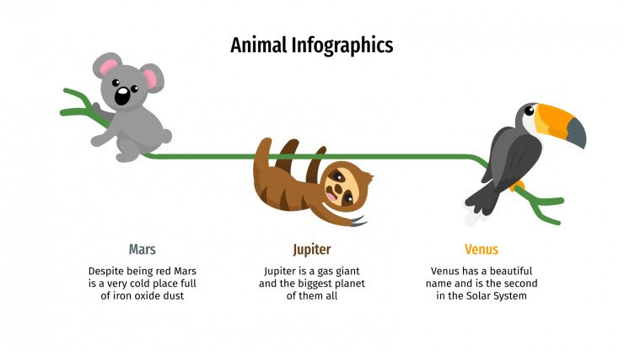
Biologiya
Hayvonot dunyosidagi moslanishlar
Moslashish turi | Hayvonning nomi | Moslashgan belgilari
1. Himoya rangi
2. Niqoblanish
3. Ogohlantiruvchi rang
4. Mimikriya

Slide 14
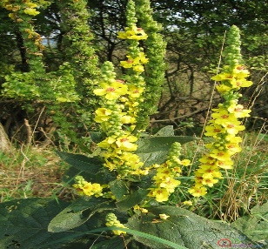
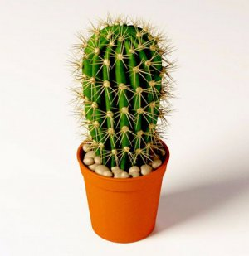
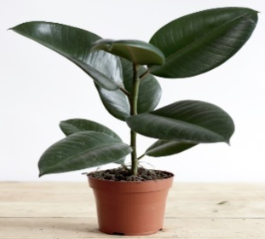
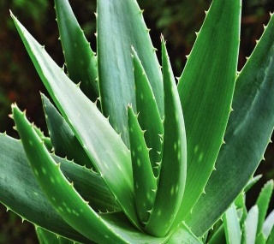
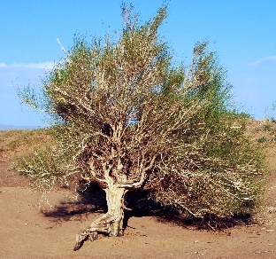
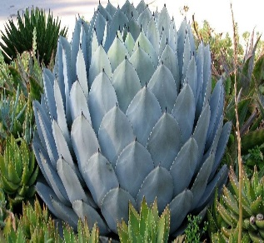
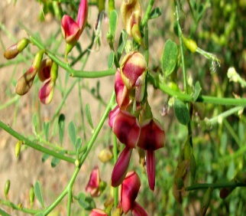
Biologiya
Sigirquyruq
__________
__________
05
Kaktus
__________
__________
02
Fikus
__________
__________
06
Aloe
__________
__________
Saksovul
__________
__________
Agava
__________
__________
03
07
Yantoq
__________
__________
O‘simliklar olamidagi moslanishlar
04

Slide 15
Biologiya
“O‘rganilayotgan material asoslarini mustaqil ravishda o'rganish imkoniyati berilsa, bolalar yaxshiroq o'rganadilar va ming barobar ko'proq muvaffaqiyatga erishadilar.”
Piter Klayn

Slide 16
Biologiya
E’TIBORINGIZ UCHUN
RAHMAT!

